Slide 1
Epidemiologicky rizikové potraviny
MUDr. Miroslava Zavřelová
Mgr. Aleš Peřina, Ph.D.
Ústav ochrany a podpory zdraví

Slide 2
Základní pojmy
Potravina je jakákoliv látka určená ke konzumaci, nebo u které lze konzumaci předpokládat (zák. č. 110/1997 Sb.).
Epidemiologicky riziková potravina (vyhl. 296/1997 Sb.) je potravina určená k přímé spotřebě, která je
  konzumována v nezměněném stavu
  tepelně opracovaná a konzumuje se v teplém nebo studeném stavu
  sušená potravina, která musí být před spotřebou smíchána s teplou nebo studenou vodou
Nebezpečná potravina (Nařízení ES 178/2002), která způsobuje škody na zdraví s ohledem na individuální vnímavost skupiny osob, pro které je určena

Slide 3
Epidemiologické riziko
Infekční agens a jeho vlastnosti
Potravina, charakteristiky produkce a trh: nové způsoby zpracování a balení potravin, složitější logistika (výroba a spotřeba se časově a místně čím dál více vzdalují)
Měnící se vnímavost populace: expozice dětí, nárůst počtu osob v imunosupresi a osob vyššího věku.
Přesnost epidemiologické surveillance aneb kam (ne)dohlédne oko epidemiologovo...
  Pozn.: Statistika infekčních onemocnění postrádá prvek kauzality!

Slide 4
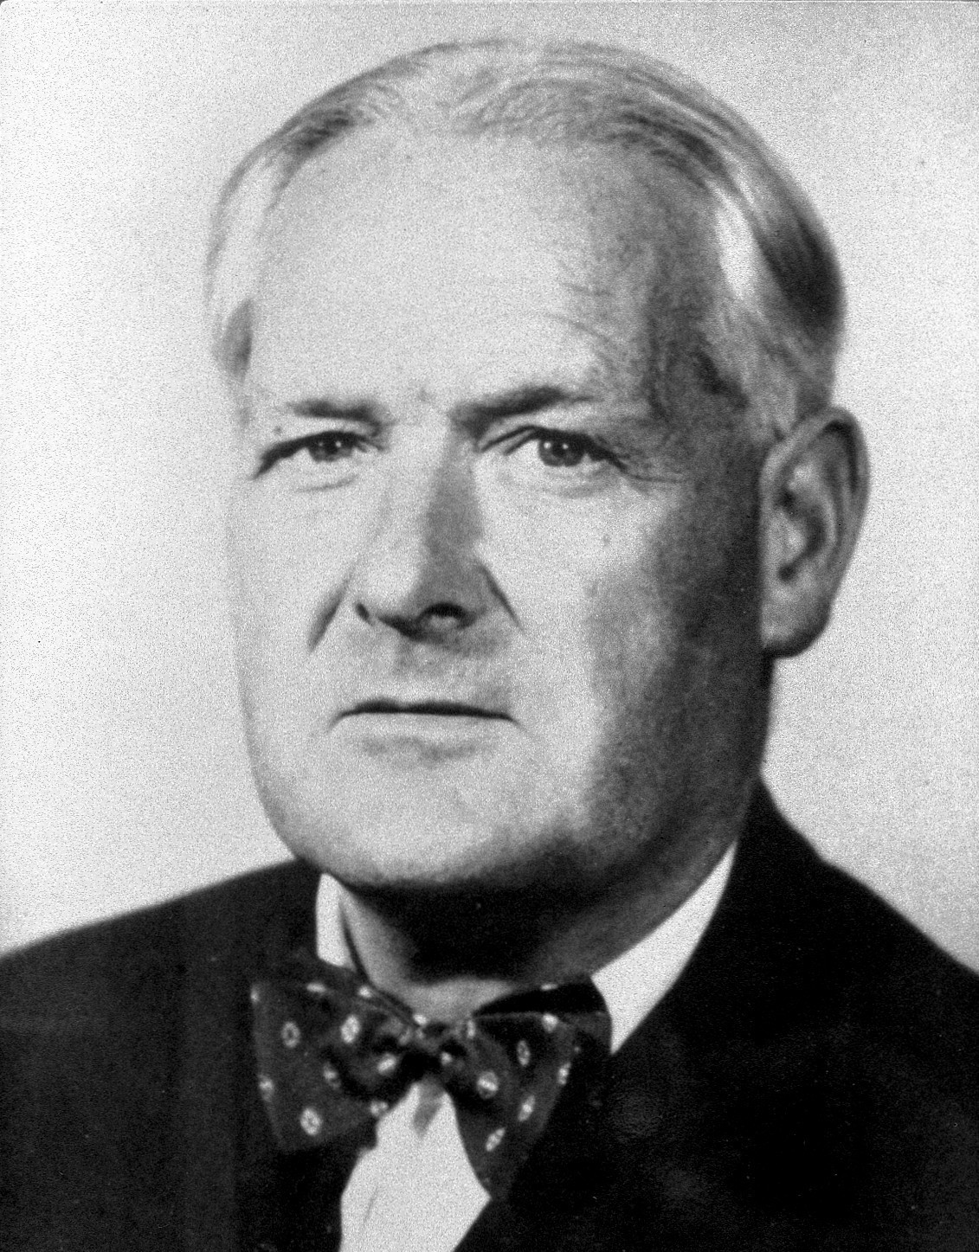
Kauzalita
sir Austin Bradford Hill (1897 – 1991)
Hillova kritéria kauzality: soubor podmínek užitečných při zvažování existence příčinnosti mezi expozicí a následkem
absolutním požadavkem je průkaz časové souvislosti

Slide 5
Mikrobiální kontaminace potravin
Primární kontaminace
agens přítomno v potravině živočišného původu vyrobené z primárně infikovaného hospodářského zvířete (maso, vejce)
Sekundární kontaminace
kontaminace až během manipulace s potravinou při výrobě, skladování, distribuce a zpracování
porušení technologických postupů, křížení čistého a nečistého provozu, porušení pravidel osobní hygieny

Slide 6
Kampylobakterové nákazy a salmonelózy
drůbeží maso v rychlých kulinářských úpravách
grilované drůbeží maso, zejména marinované po několik dní
ryby, zejména grilované nebo opečené na ohni (rybáři)
vejce
výrobky ze syrových vajec (domácí majonéza)
syrové a polosyrové hovězí maso (tatarský biftek, krvavý steak, carpaccio)
Národní program tlumení salmonel v chovech nosnic pro konzumní vejce – očkování nosnic v komerčních chovech
Průmyslově vyrobené majonézy, tatarské omáčky a dresinky a obsahují pouze tepelně ošetřené (sušené) vaječné produkty. Zmrzliny a komerční cukrářské výrobky rovněž.

Slide 7
Listerióza
potraviny ve vysokém stupni technologického zpracování, kontaminované křížovou kontaminací z prostředí výroby nebo pracovníky, iniciální kontaminace stačí velmi nízká (10²/gram)
skladované v nízkých teplotách po dlouhou dobu pomnožení
konzumace bez následné tepelné úpravy
např. plísňové sýry – Niva, Hermelín, aromatické sýry – tvarůžky, Romadur
obložené chlebíčky, výrobky studené kuchyně

Slide 8
Botulismus
původcem Clostridium botulinum, anaerobní, sporulující
výskyt ve střevě zvířat, spory v půdě
spory vydrží var, po částečném zchladnutí vyklíčí v vegetativní formu schopnou produkovat neurotoxin
produkce termolabilního neurotoxinu při teplotách 4-40 ºC
Rizikové potraviny: domácí nakládaná zelenina, domácí masné výrobky (klobásy, paštiky)

Slide 9
Infekce a intoxikace Bacillus cereus
sporulující mikrob, výskyt ubikvitární
při nesprávné manipulaci s potravinami typu vařené rýže a těstovin – dlouhá expozice při pokojové teplotě vyklíčí ve vegetativní formu, produkující termostabilní emetický toxin
zvracení

Slide 10
Parazitární nákazy
Toxoplazmóza
  nemytá zelenina, jahody
  syrové a polosyrové hovězí maso (tatarský biftek, krvavý steak, carpaccio)
Teniózy
  Domácí uzené maso a domácí uzenářské výrobky z vepřového masa
  Syrové a polosyrové hovězí maso
Trichinelóza
divoká prasata - myslivci dodržují veterinární opatření (rychlé testy u každého uloveného kusu)

Slide 11
Minimalizace alimentárního rizika
Nakupovat nezávadné potraviny - expirace
Tepelná úprava
Tepelně upravené pokrmy okamžitě zkonzumovat, neuchovávat v pokojové teplotě (spory – vegetativní formy – produkce toxinů)
Uchovávání potravin v teplotách nižších než 5 ºC nebo vyšších než 70 ºC
Znovu ohřívat potraviny po dobu 10 minut – pouze v domácnosti, nikoli v provozovnách hromadného stravování
Zabránit křížení syrových a tepelně opracovaných potravin
Osobní hygiena
Čistota kuchyňského vybavení

